Slide 1

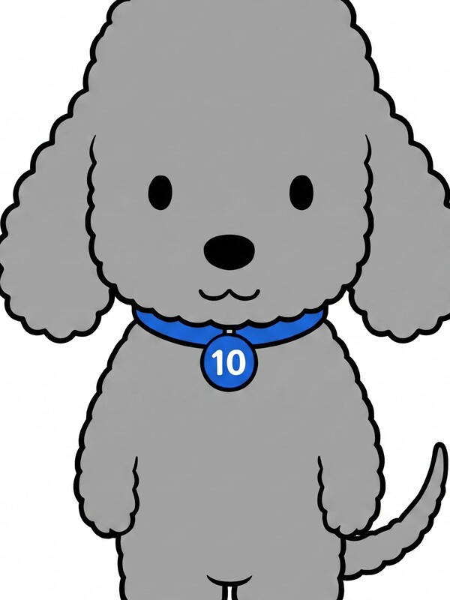

AI CONTENT CREATOR PORTFOLIO
AI CONTENT CREATOR
최영빈
직장인의 공감과 판타지를 장르로 엮는 스토리텔러
CH.01
오피스 로맨틱 코미디 「신입사원이지만 아이돌입니다」
CH.02
캐릭터 IP 「10MOO」
PORTFOLIO 2026
최영빈
CH.03
칸쵸 × 포켓몬 TVC 콘티 「잡았다! 피카츄」
AI 콘텐츠 크리에이터
서울시 매력일자리 AI 콘텐츠 크리에이터 양성과정 · 2026

Slide 2

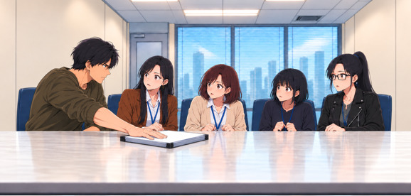
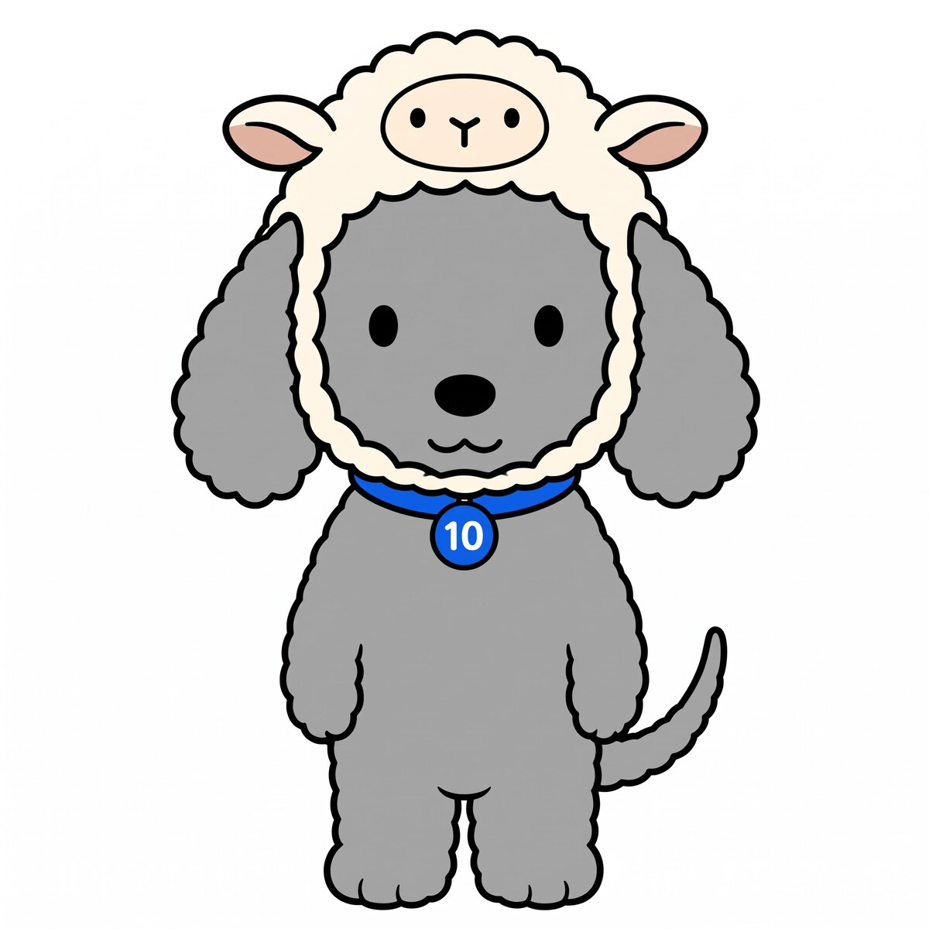
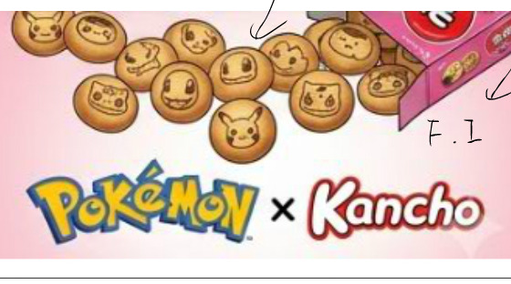
목차
CONTENTS
CH.01
CH.02
CH.03
신입사원이지만
아이돌입니다
10MOO
칸쵸 × 포켓몬
「잡았다! 피카츄」
오피스 로맨틱 코미디 / 아이돌 성장물
캐릭터 IP / 캐릭터 시트 / 이모티콘
TVC 콘티 / 숏폼 광고

Slide 3
기획부터 프로덕션 스크립트까지 설계하는 역량
PROFILE
01
02
03
04
IP 시리즈 기획
프로덕션 스크립트
캐릭터 디자인
광고 콘티
100화 분량의 웹 애니메이션 세계관과 캐릭터 관계도 설계
샷 / 구도 / 카메라 / 지문 / 대사 규칙으로 AI 생성용 콘티 표준화
5패널 턴어라운드와 의상 변형 시트로 캐릭터 일관성 확보
제품과 IP를 결합한 TVC 콘티로 컷별 리듬과 카피 설계

Slide 4


AI CONTENT CREATOR
CHAPTER 01
신입사원이지만
아이돌입니다
EMPLOYEE No. CH-01
나신입
"내가 해도 쟤네보단 낫겠다"
술 취해 뱉은 한마디가 현실이 된 오피스 로맨틱 코미디
마케팅팀 / 신입사원

Slide 5
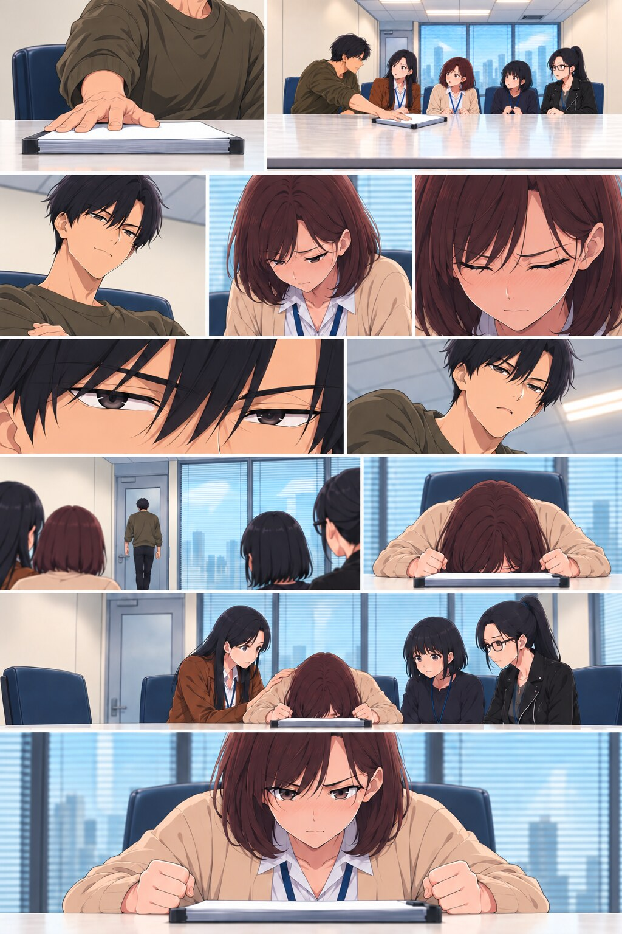
회당 2분, 100화로 설계한 숏폼 웹 애니메이션
CH.01 신입사원이지만 아이돌입니다
로그라인
"내가 해도 쟤네보단 낫겠다" 술 취해 뱉은 한마디가 현실이 되었다! 여자 아이돌 홍보를 맡은 마케터 나신입, 까칠한 광고주 강도한 실장이 알고 보니 재벌 3세에 우리 회사 새 대표님?!
장르
오피스 로맨틱 코미디 / 아이돌 성장물
타깃
2030 여성 (공감 / 대리만족 / 설렘 포인트)
플랫폼
유튜브 본편 / 틱톡 · 릴스 · 숏츠 예고편 및 홍보
러닝타임
회당 약 2분 내외, 총 100화
화면
9:16 세로 / 일본 2D 셀 애니메이션 룩

Slide 6

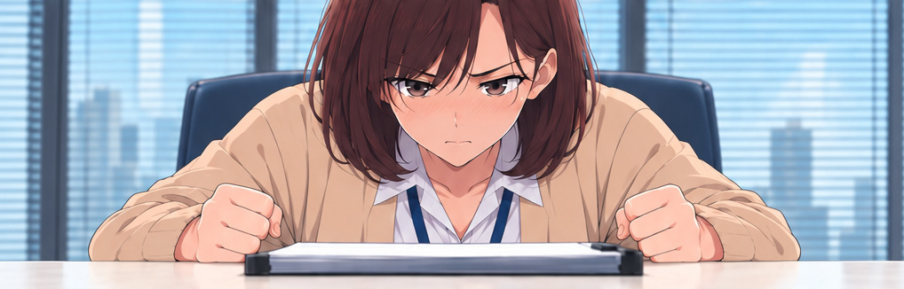
사무실과 무대 사이의 '갭(Gap)'이 만드는 재미
CH.01 신입사원이지만 아이돌입니다
반복되는 하루를 보내는 시청자에게 "나도 저랬으면" 하는 대리만족 제공
"내가 해도 더 잘하겠다"는 흔한 생각을
진짜로 밀어붙인 이야기
까칠한 광고주의 숨은 호감과 재벌 3세 반전으로 현실 공감과 설렘을 동시에 축적
작가 기획의도 중
눈치 보는 신입이 무대 위 아이돌로 바뀌는 갭으로 오피스물 / 아이돌물 두 팬층 공략
S#2 C#11 분한 표정의 나신입

Slide 7
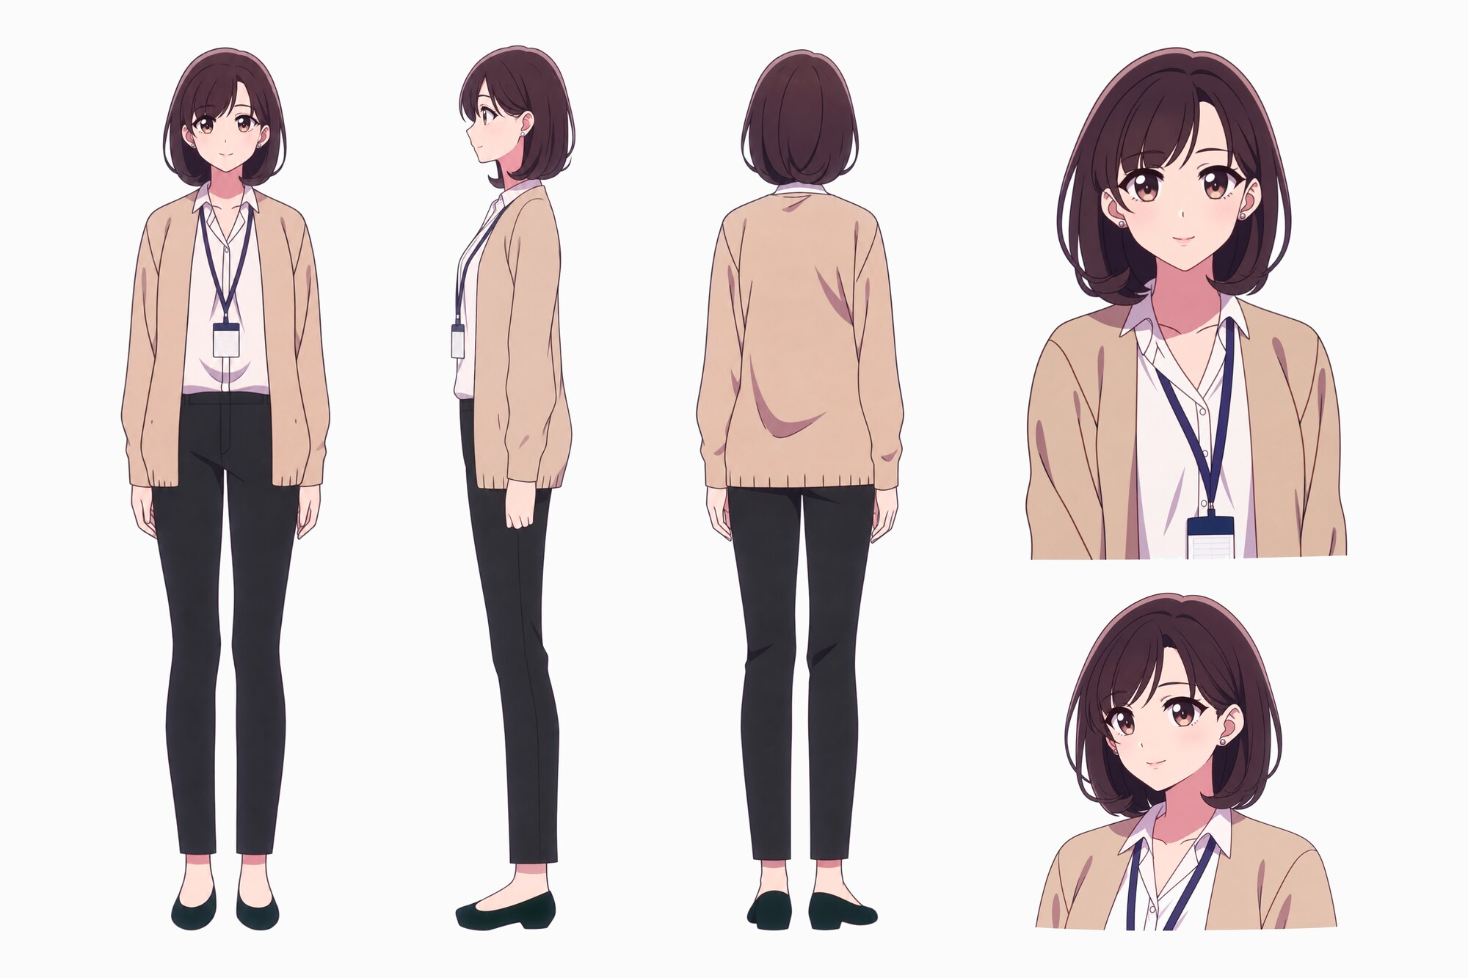
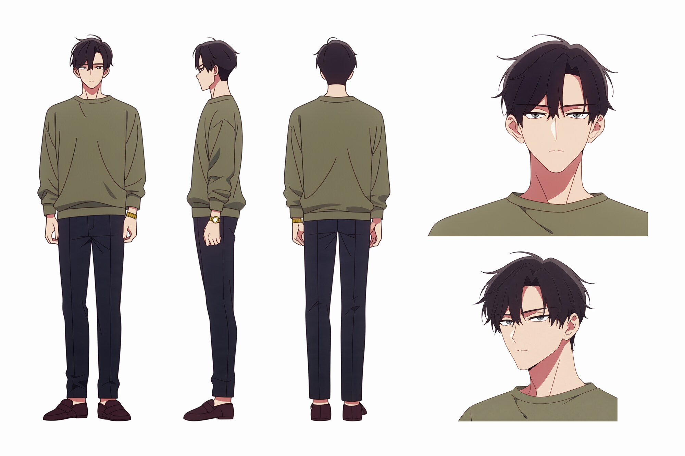
메인 캐릭터: 허당 신입과 까칠한 재벌 3세
CH.01 신입사원이지만 아이돌입니다
나신입
24세 / 홍보대행사 마케팅팀 신입사원
강도한
32세 / 강엔터 실장, 강그룹 재벌 3세
아이돌 덕후라 이론은 빠삭하지만 몸은 뚝딱이. 데뷔 후 센터 / 입덕요정
차도남 + 집착남. 괴롭히면서 즐거워하는 초딩미, 고급 손목시계

Slide 8
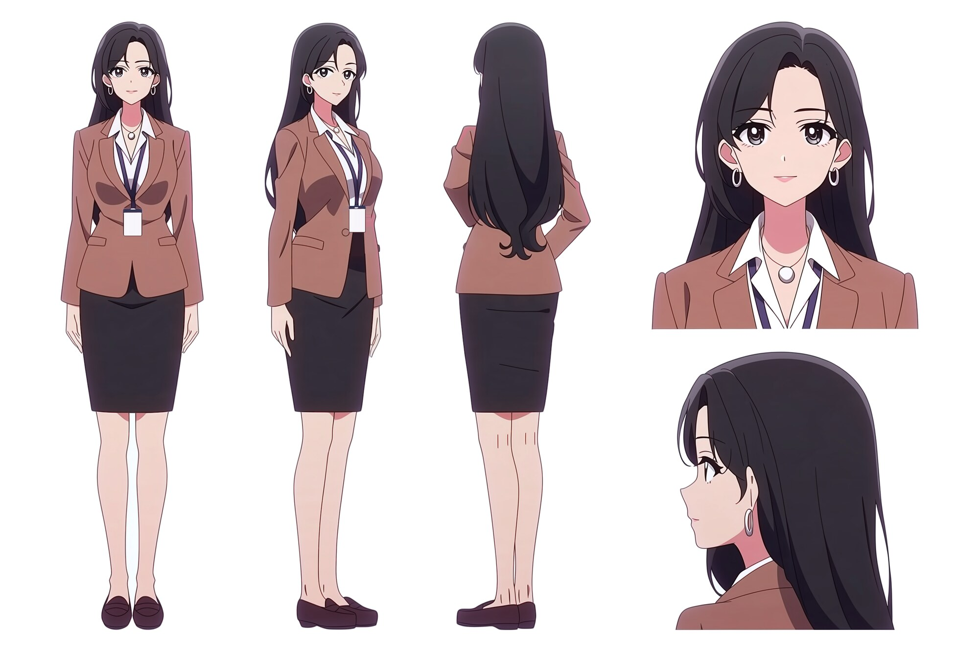
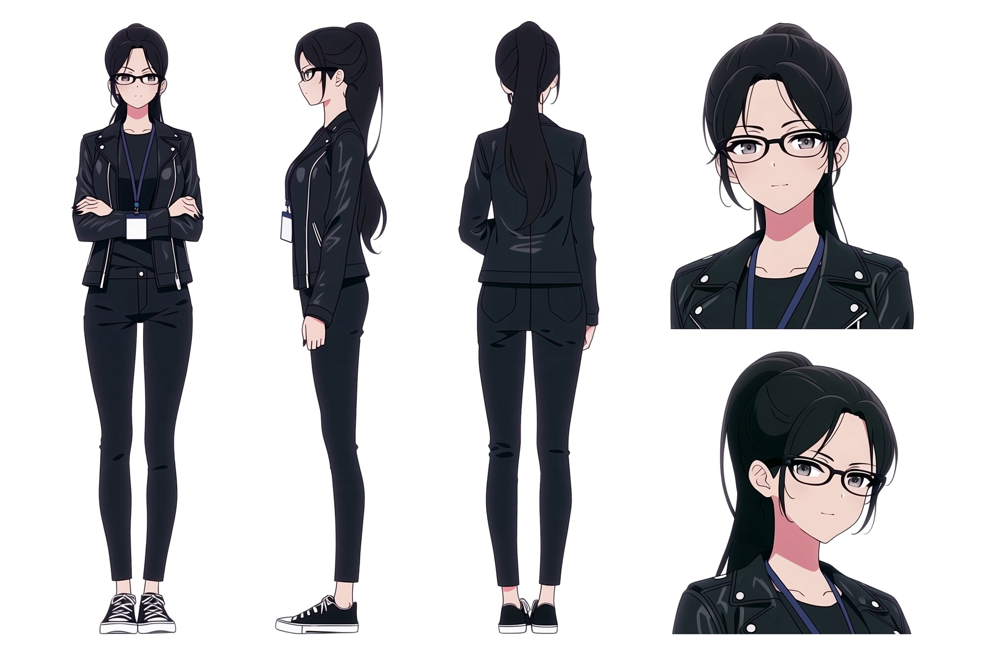
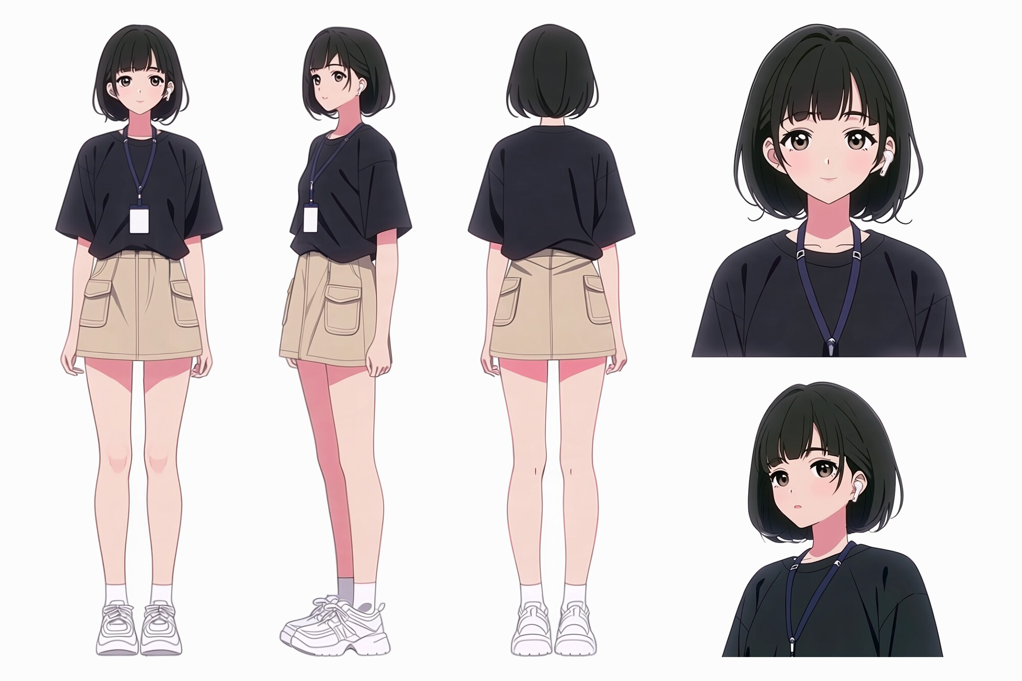
회사 동료에서 아이돌 멤버로, 직급과 포지션의 이중 설정
CH.01 신입사원이지만 아이돌입니다
박과장
마케팅팀 팀장
이대리
디자인팀 디자이너
김인턴
마케팅팀 인턴
데뷔 후 메인보컬 & 리더
데뷔 후 비주얼
데뷔 후 메인래퍼
회식 노래방 고인물, 자꾸 나오는 트로트 뽕끼
시크 도도 칼퇴 요정, 안경 벗으면 여신
MZ력 만렙 팩트 폭격기, 그 깡으로 하는 랩
직장 내 캐릭터성을 무대 위 포지션으로 연결해 성장물의 재미 확보

Slide 9
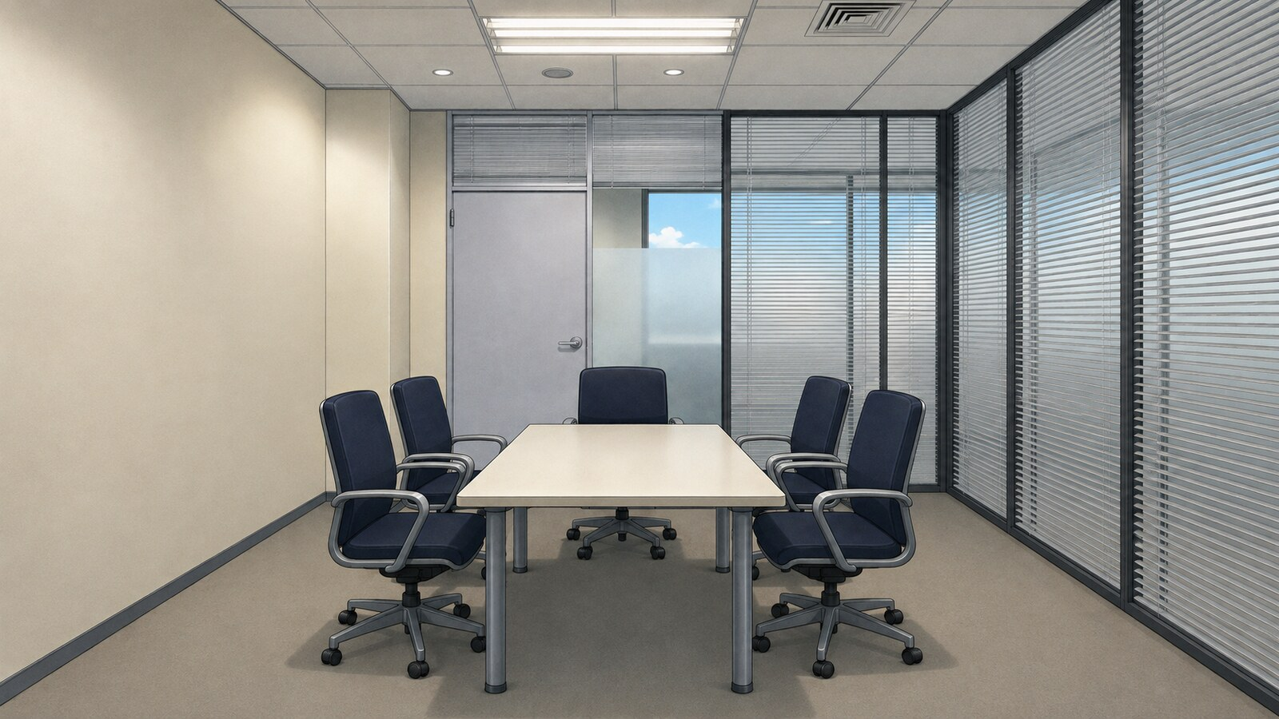
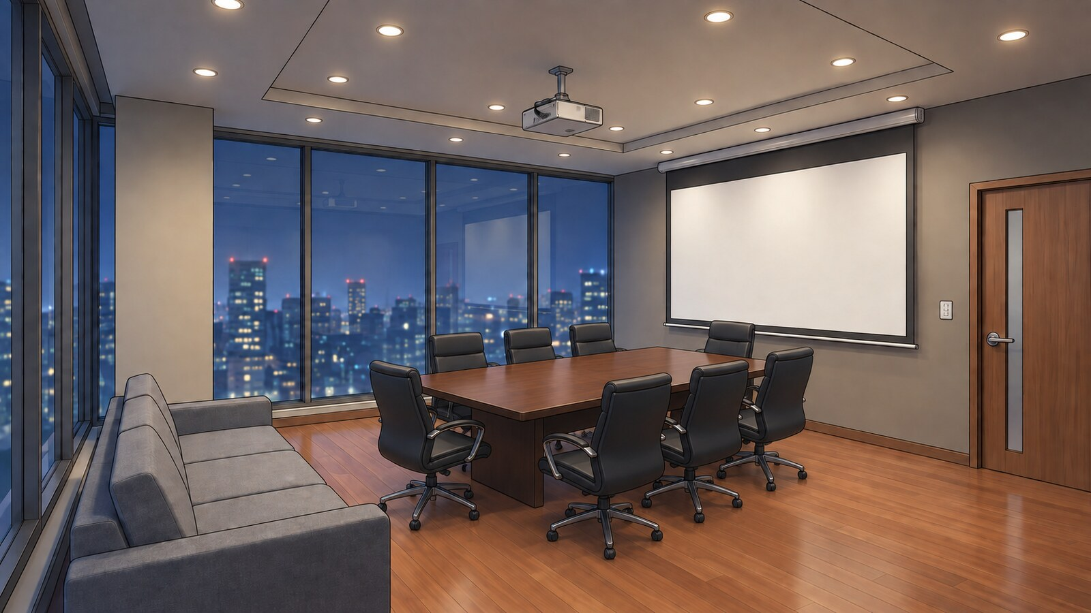
두 회의실의 스케일 대비로 표현한 갑을 관계
CH.01 신입사원이지만 아이돌입니다
홍보대행사 회의실
강엔터 회의실
블라인드와 낮은 천장의 좁은 실무 공간, 나신입의 현실
도심 야경이 펼쳐진 넓은 고층 회의실, 강도한의 권력

Slide 10
상상과 현실을 매치컷으로 잇는 1화 구성
CH.01 신입사원이지만 아이돌입니다
S#1
8컷
S#2
11컷
S#3
3컷
S#4
1컷
S#5
18컷
상상 속 전쟁 도시
홍보대행사 회의실
탕비실
사무실 야근
강엔터 회의실
로봇을 몰고 강도한을 조준하는 나신입
▶
"이게 최선입니까?" 제안서 반려
▶
"쉿! 우리 회사 밥줄이야."
▶
노을에서 밤으로 이어지는 시간 경과
▶
꼬르륵 소리와 블랙카드, 열린 결말
매치컷
미사일 폭발 섬광이 그대로 제안서를 내려치는 강도한의 손으로 이어지는 전환, 메카닉 액션의 긴장감을 오피스 코미디의 웃음으로 반전

Slide 11
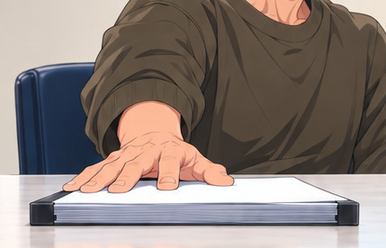

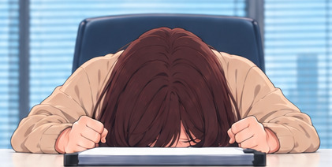

AI 생성을 전제로 표준화한 프로덕션 스크립트
CH.01 신입사원이지만 아이돌입니다
C#1
C#3
컷 기술 규칙
샷
샷 사이즈 + 앵글
구도
피사체 배치와 시선 방향, 이미지 생성의 핵심 항목
카메라
고정 / 팬 / 틸트 / 트래킹 / 랙 포커스
C#6
C#9
지문
화면에 실제로 보이는 것만 기술
대사
화자 + 대사, 없으면 '없음' 명시
"인물의 심리는 행동으로 번역해서 쓴다"는 원칙으로 AI 스틸컷 / 영상의 연기 디테일 구체화

Slide 12
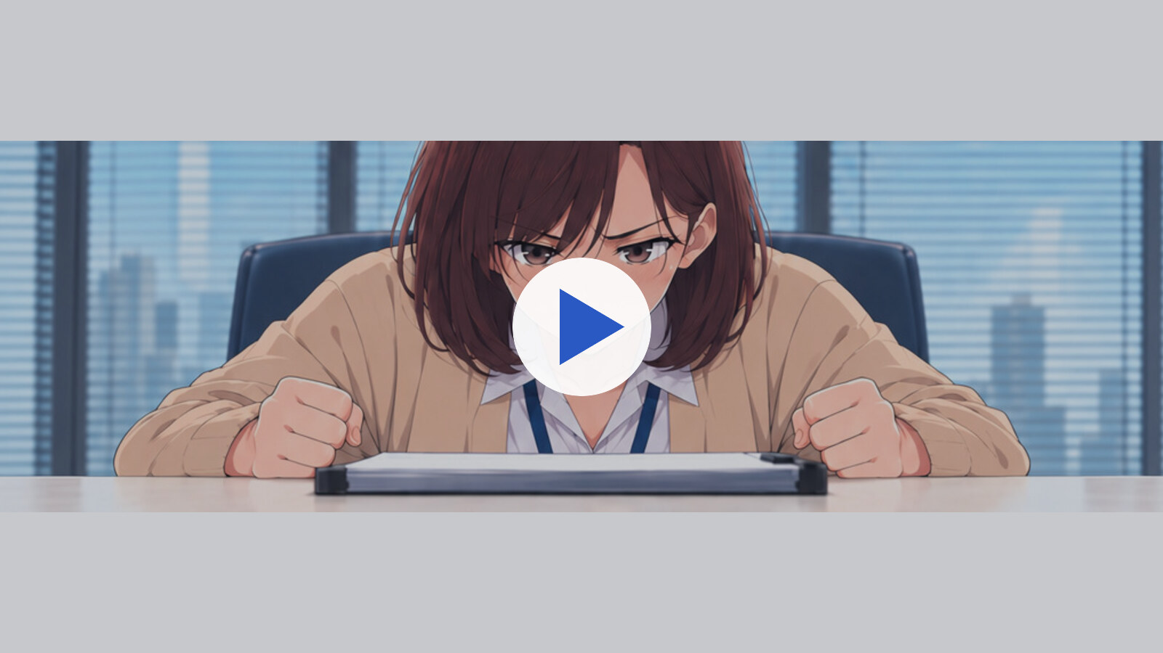
1화 가편집본
CH.01 신입사원이지만 아이돌입니다
가편집 04
신입사원이지만
아이돌입니다
1화 / 9:16 세로 화면
"그럼, 저…"
궁금증을 남기는 열린 엔딩으로 다음 화 시청 유도
▶ 영상 보기
이미지를 클릭하면 영상이 재생됩니다

Slide 13

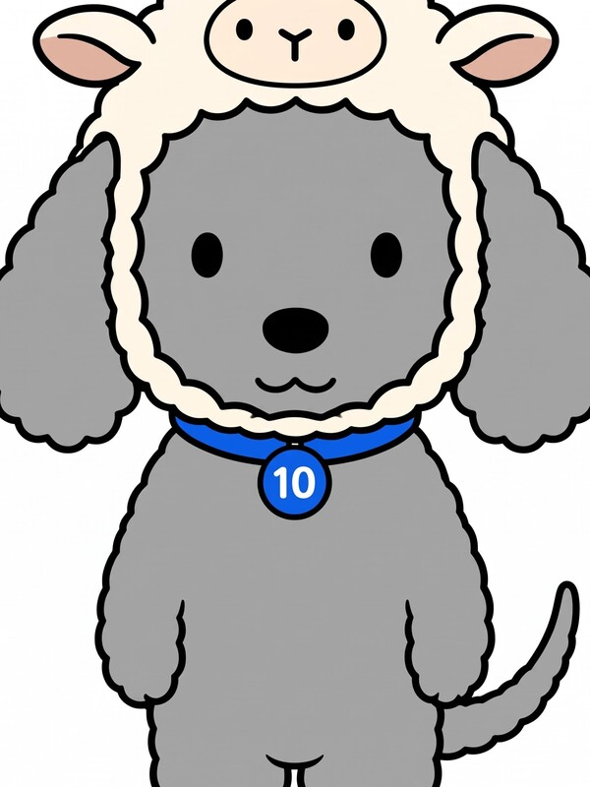
AI CONTENT CREATOR
CHAPTER 02
10MOO
EMPLOYEE No. CH-02
10MOO
양털 후드를 쓴 회색 푸들 캐릭터
파란 목걸이의 '10' 배지를 시그니처로 한 IP
캐릭터 IP / 이모티콘

Slide 14

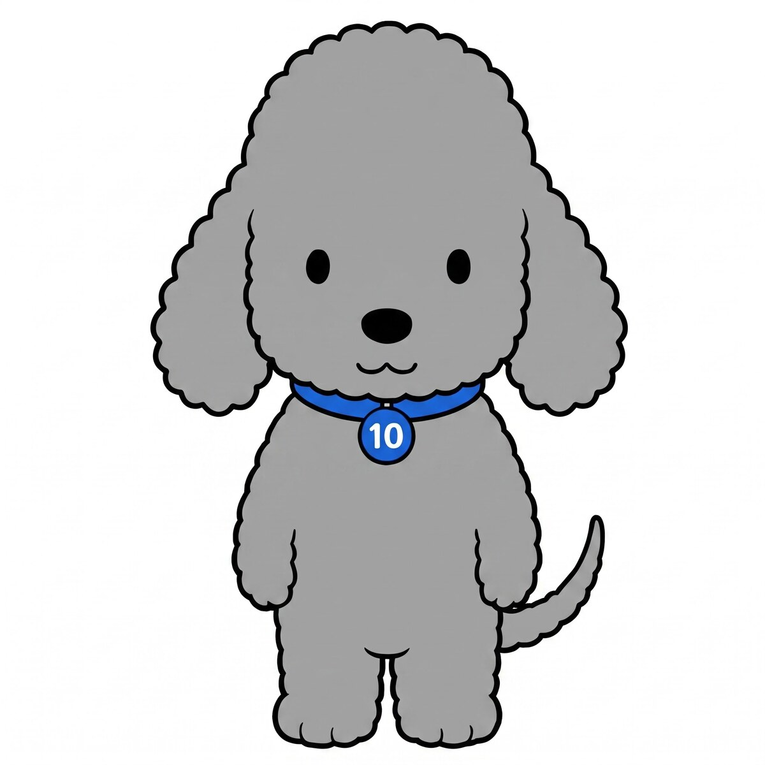
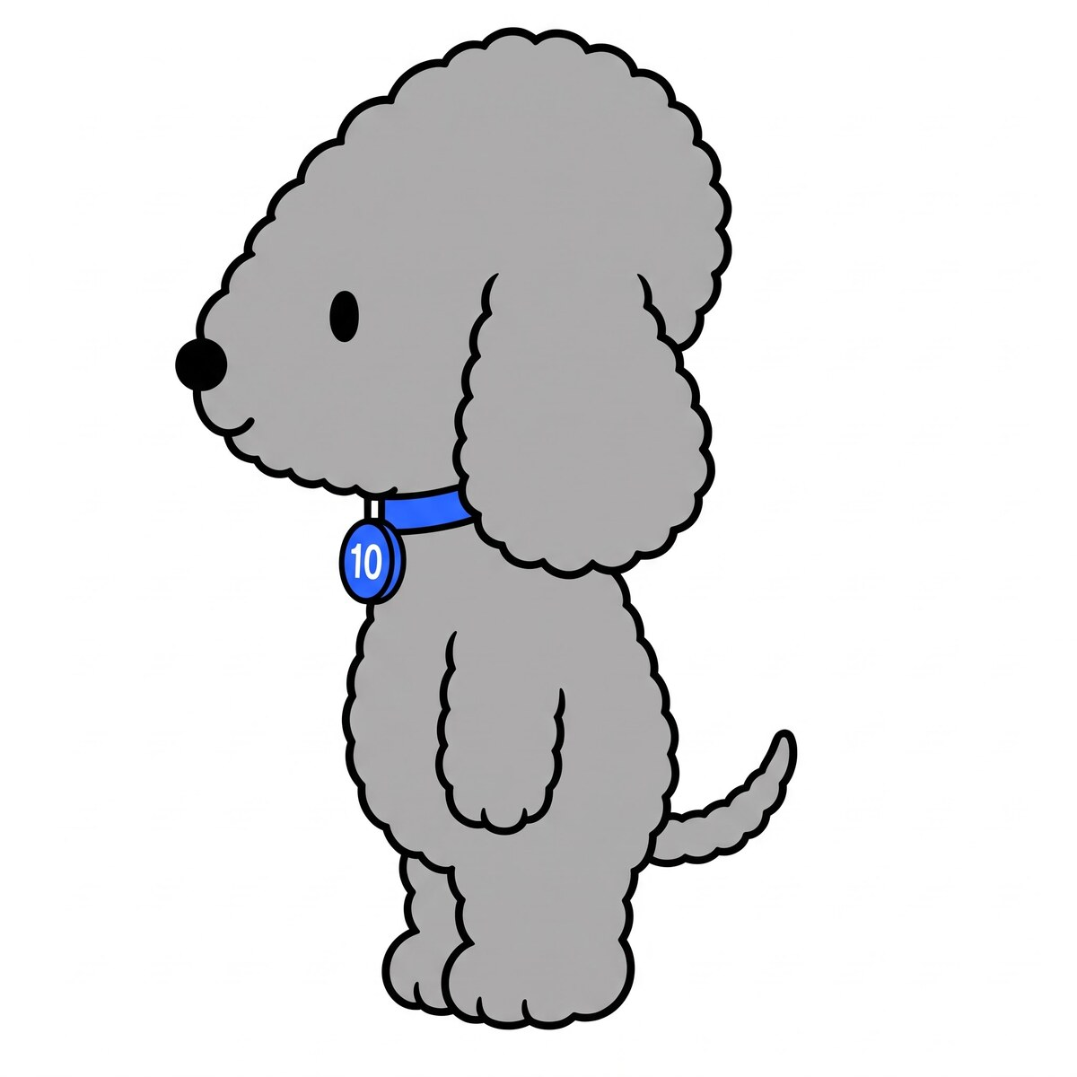

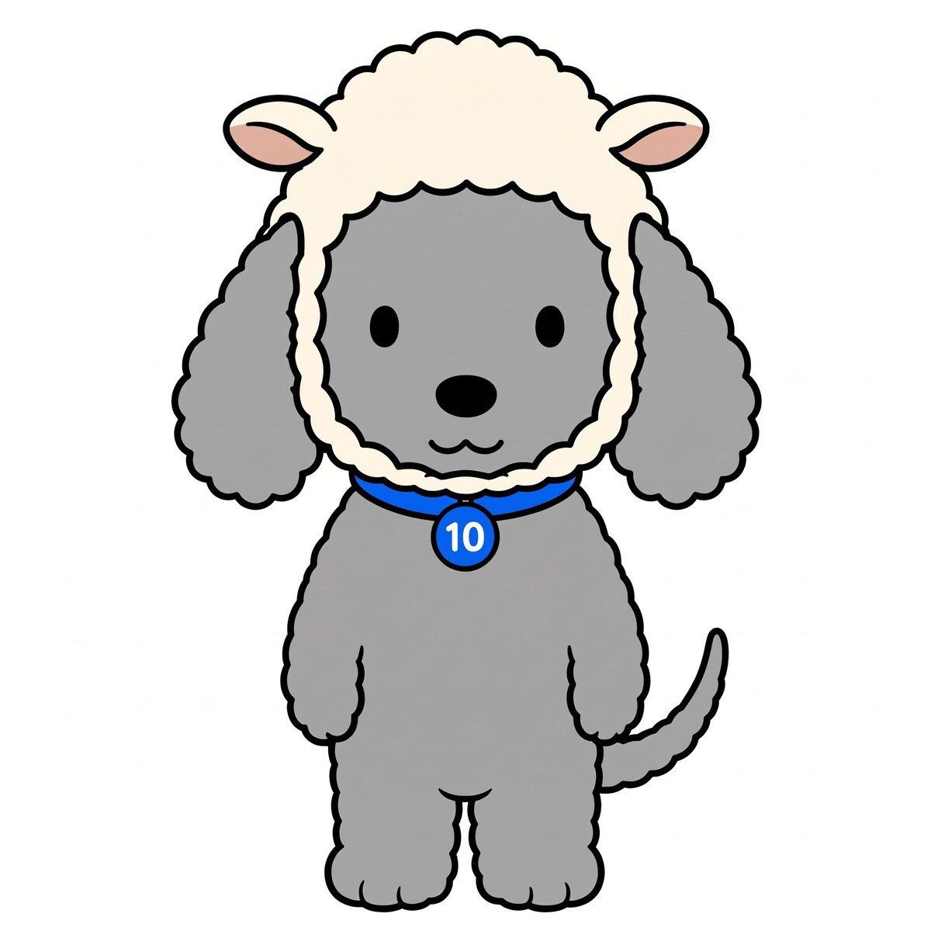
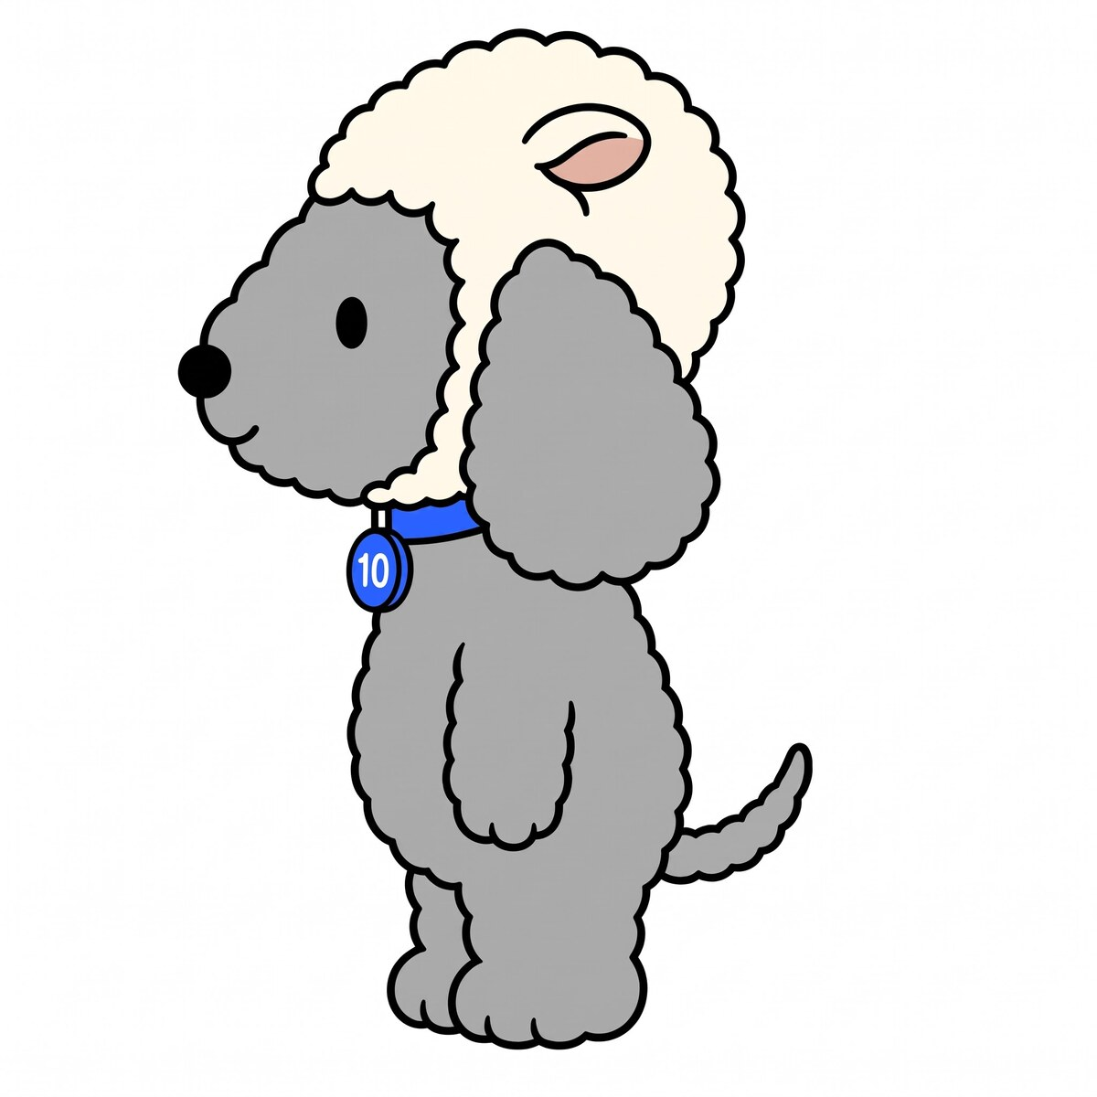
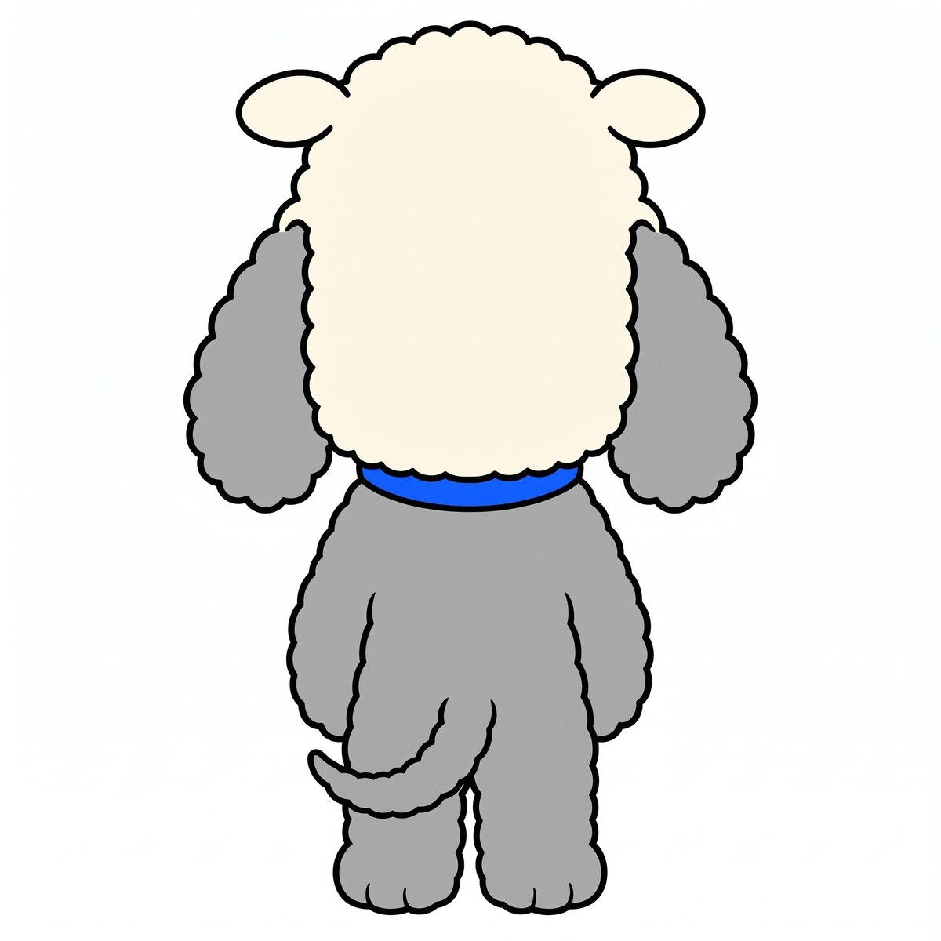
기본형과 양털 후드형, 두 버전의 캐릭터 시트
CH.02 10MOO
기본형
곱슬 털의 회색 푸들, 파란 목걸이와 '10' 배지
양털 후드형
정면
측면
후면
양 얼굴 후드를 더한 변형으로 귀여움과 친근함 강조
정면 / 측면 / 후면 3방향으로 형태 일관성 확보
의상 변형만으로 캐릭터 라인업을 넓히는 IP 확장 구조
정면
측면
후면

Slide 15
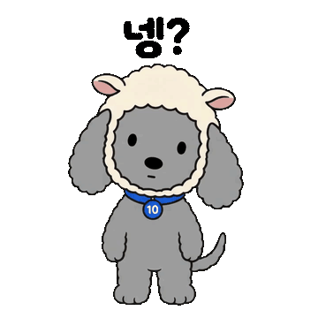
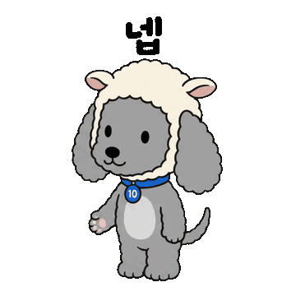
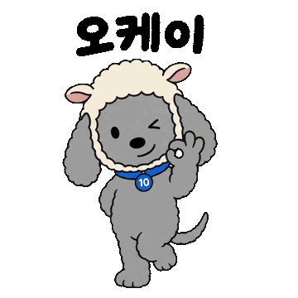
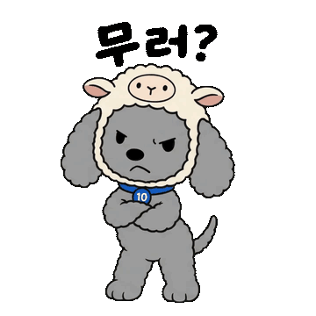
움직이는 이모티콘 4종
CH.02 10MOO
넹?
넵
오케이
무러?
고개 갸웃 / 손 모으기 / 윙크 / 팔짱 등 동작 중심의 감정 표현
투명 배경 360px 규격으로 메신저 이모티콘 활용 대응

Slide 16
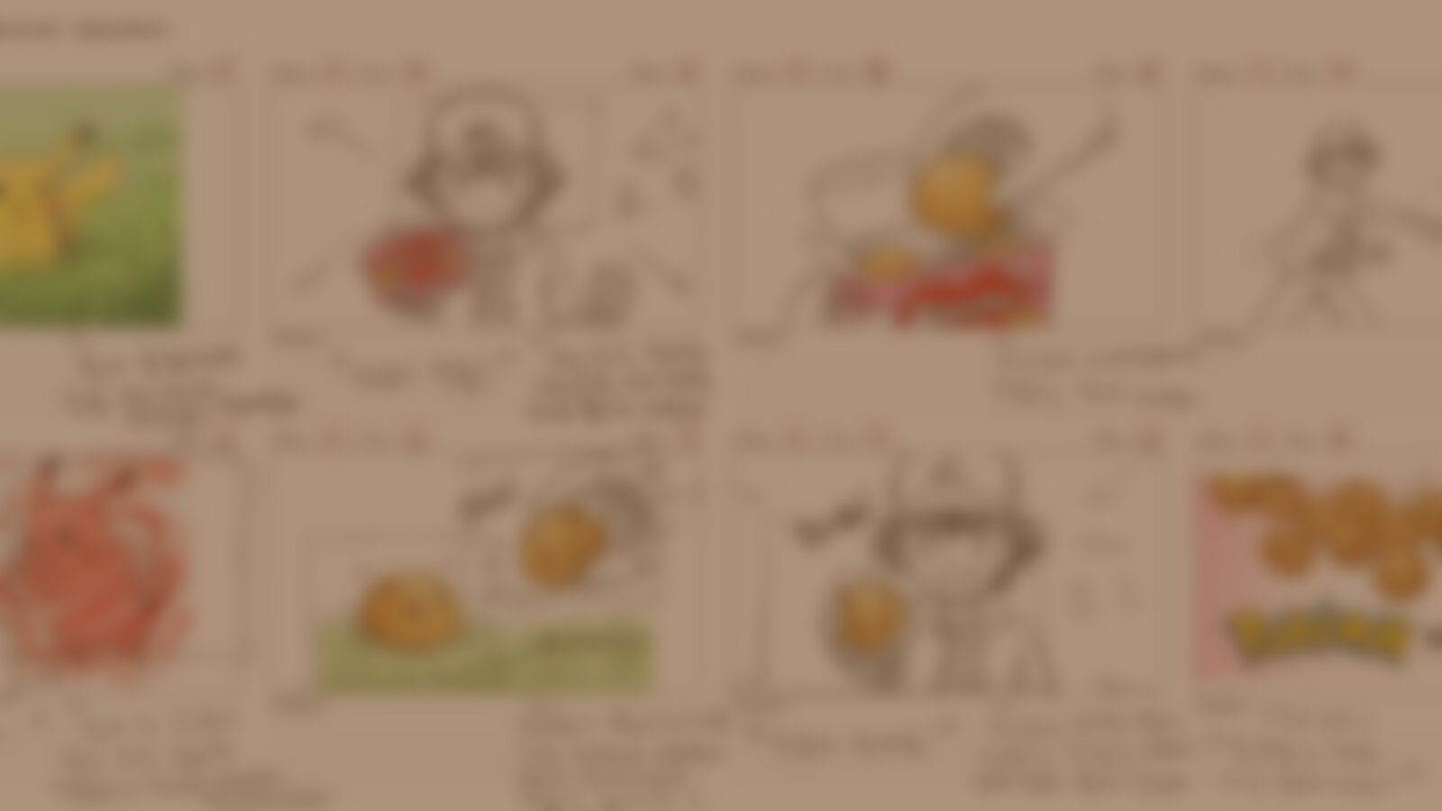

AI CONTENT CREATOR
CHAPTER 03
칸쵸 × 포켓몬
「잡았다! 피카츄」
EMPLOYEE No. CH-03
잡았다! 피카츄
칸쵸를 포켓볼처럼 던져
피카츄 얼굴이 새겨진 과자를 잡는 콜라보 광고
TVC 콘티 / 숏폼 광고

Slide 17

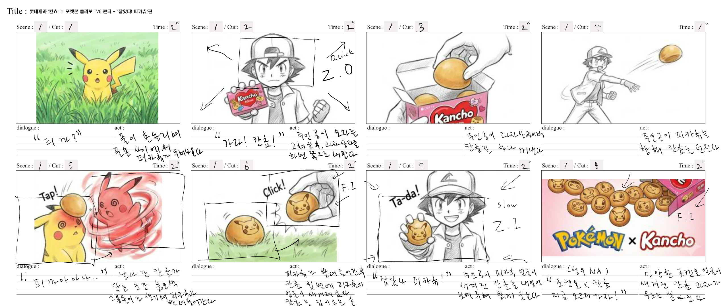
8컷, 약 15초로 설계한 TVC 콘티
CH.03 칸쵸 × 포켓몬 TVC

Slide 18
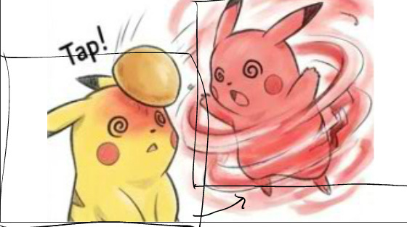
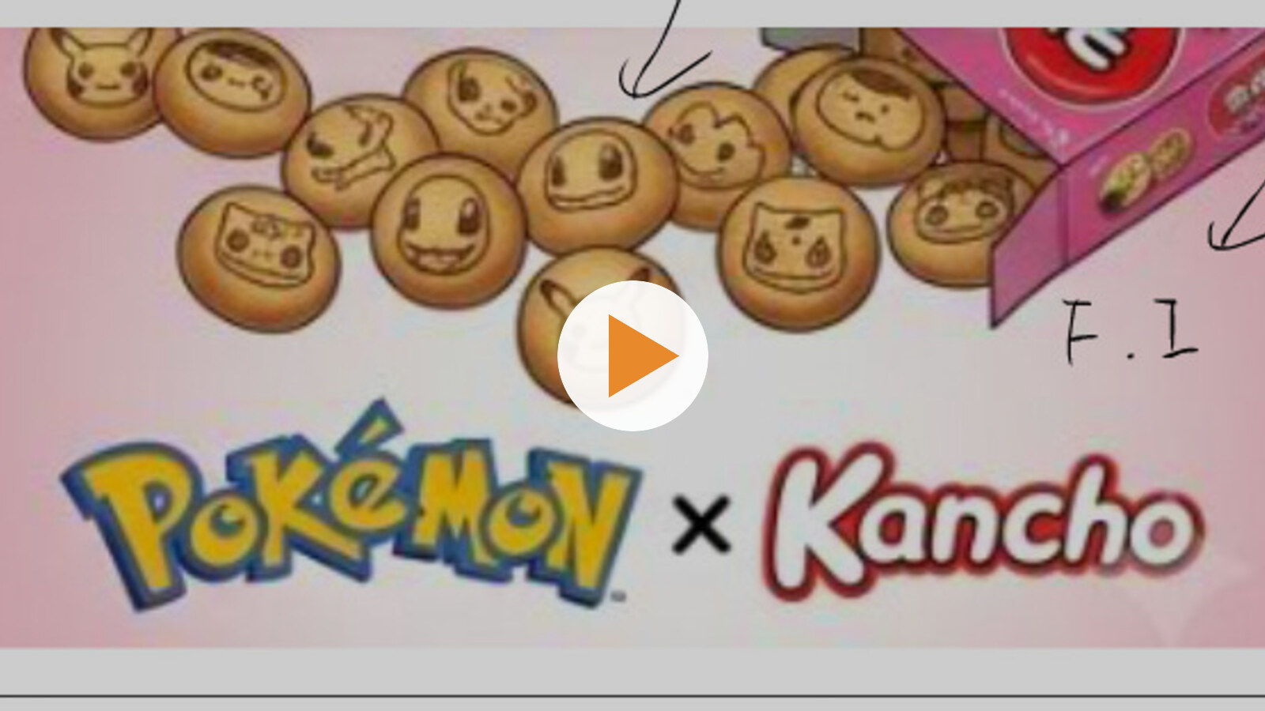
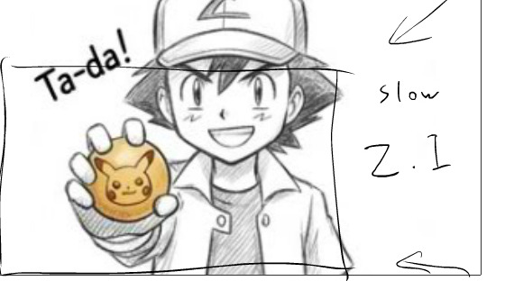
제품과 IP를 하나의 놀이로 엮은 광고 연출
CH.03 칸쵸 × 포켓몬 TVC
C#5
날아간 칸쵸가 닿는 순간 소용돌이와 함께 빨려 들어가는 피카츄
C#7
"잡았다 피카츄!" 얼굴이 새겨진 칸쵸를 내미는 주인공
칸쵸를 포켓볼처럼 던지는 놀이로 제품과 IP를 자연스럽게 결합
C#8
다양한 포켓몬 얼굴 칸쵸가 쏟아지는 제품 엔딩
Tap! / Click! / Ta-da! 효과음 카피로 컷 전환 리듬 강화
"포켓몬 X 칸쵸 지금 모으러 가자!" 내레이션으로 수집 욕구 자극
▶ 광고 영상 보기

Slide 19
감사합니다
최영빈
오피스 로맨틱 코미디 / 캐릭터 IP / TVC 콘티

